Slide 1
과목_학년학기_단원 | suhi_0601_04
차시명 | 01 공부할 준비가 되어 있나요
파일명 | suhi_0601_04_0001
검토 | 담당
 | 김윤희
문서 HISTORY
번호 | 버전 | 문서 작성일 | 내용 비고 | 작성자 (내선번호) | 검토자
1 | V 1.0 | 2022.02.02 | 문서 발생 | 백지수
2 | V 2.0 | 2022.02.12 | 1차 검수 및 문서 수정 |  | 김윤희
3
4
5
6
7
8
9
10
11

Slide 2
학습단계 | 파일명 | 페이지 정보 | 프레임 수 | 자료 형태 (동영상, 애니메이션, 노래)
 | suhi_0601_04_0001.html | 수학 익힘 47쪽 | 1 | Html5
총 프레임 수 |  |  | 1

Slide 3

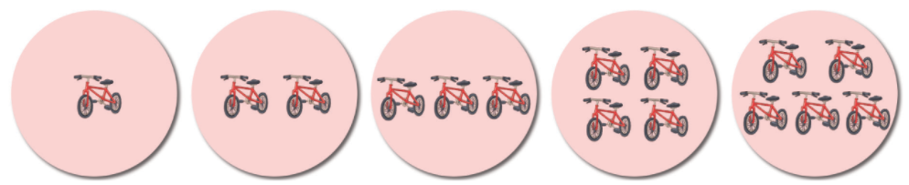






6-1
4. 비와 비율
suhi_0601_04_0001
01 공부할 준비가 되어 있나요
수정사항
1 | 이너탭 삽입(2개)
2 | 정답확인 버튼 디자인 수정 정답 확인 > 정답 가리기로 토글됨.
3 | 풀이 확인 팝업창 (다음 슬라이드)
4
5
공부할 준비가 되어 있나요 │ 47쪽
1
2
3
두발자전거가 있습니다. 그림을 보고 물음에 답하세요.
표를 완성하여 자전거 수와 바퀴 수 사이의 대응 관계를 알아보세요.
자전거 수(대) | 1 | 2 | 3 | 4 | 5
바퀴 수(개) | 2 | 4
6
8
10
완료
1
2
3

Slide 4
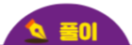
6-1
4. 비와 비율
suhi_0601_04_0001
01 공부할 준비가 되어 있나요
수정사항
풀이 확인 버튼 클릭 시 나타나는 화면
1
2
3
4
5
공부할 준비가 되어 있나요 │ 47쪽
1
2
3
두발자전거가 있습니다. 그림을 보고 물음에 답하세요.
표를 완성하여 자전거 수와 바퀴 수 사이의 대응 관계를 알아보세요.
두발자전거 1대의 바퀴는 2개이므로 자전거가 1대씩 늘어날수록 바퀴는 2개씩 늘어납니다.
자전거 수(대) | 1 | 2 | 3 | 4 | 5
바퀴 수(개) | 2 | 4
6
8
10
완료

Slide 5





6-1
4. 비와 비율
suhi_0601_04_0001
01 공부할 준비가 되어 있나요
수정사항
1 | 이너탭 삽입(2개)
2 | 정답확인 버튼 디자인 수정 정답 확인 > 정답 가리기로 토글됨.
3 | 풀이 확인 팝업창 (다음 슬라이드)
4
5
공부할 준비가 되어 있나요 │ 47쪽
1
2
3
두발자전거가 있습니다. 그림을 보고 물음에 답하세요.
자전거 수를 □, 바퀴 수를 △라고 할 때 □와 △사이의 대응 관계를 식으로 나타내어 보세요.
□×2＝△
완료
1
2
3

Slide 6
6-1
4. 비와 비율
suhi_0601_04_0001
01 공부할 준비가 되어 있나요
수정사항
풀이 확인 버튼 클릭 시 나타나는 화면
1
2
3
4
5
공부할 준비가 되어 있나요 │ 47쪽
1
2
3
두발자전거가 있습니다. 그림을 보고 물음에 답하세요.
자전거 수를 □, 바퀴 수를 △라고 할 때 □와 △사이의 대응 관계를 식으로 나타내어 보세요.
□는 자전거 수, △는 바퀴 수이고, 자전거 1대는 바퀴가 2개씩 있기 때문에 □의 2배는 △와 같습니다.
△÷2＝□도 정답으로 인정합니다.
□×2＝△
완료

Slide 7
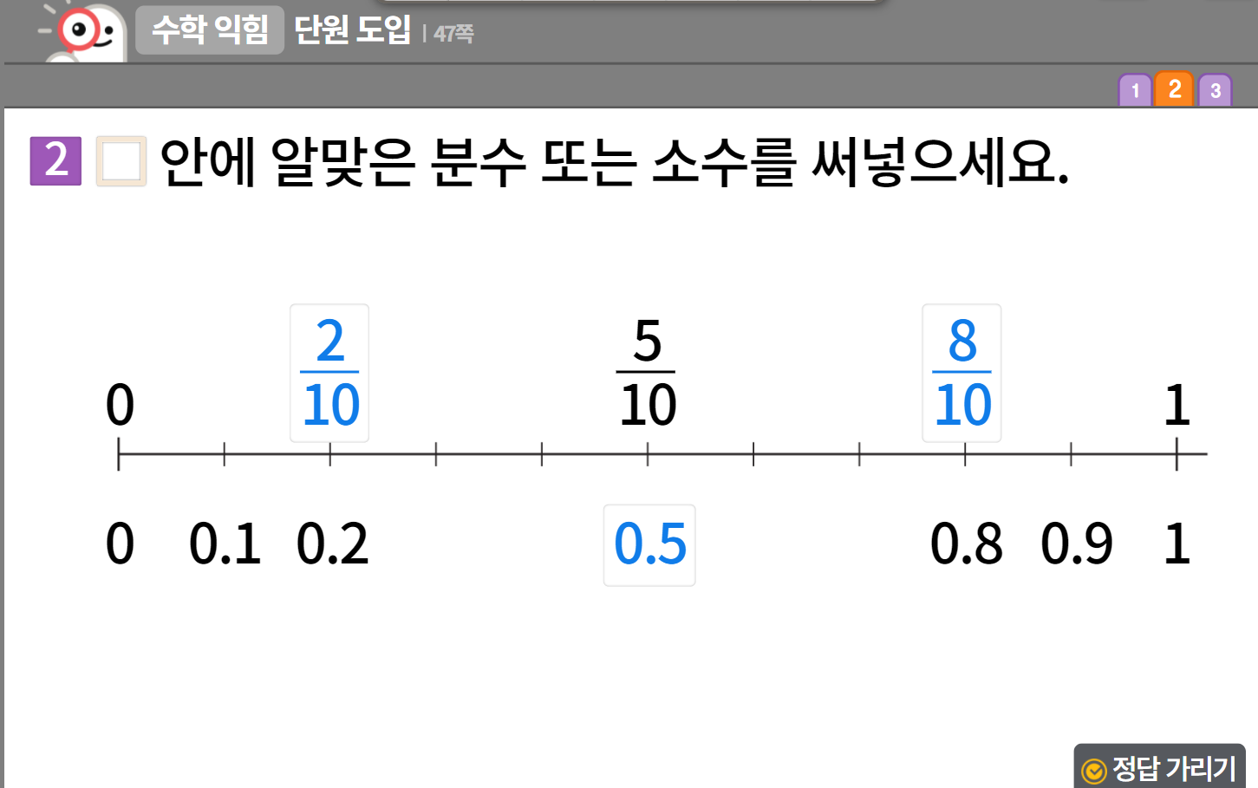

6-1
4. 비와 비율
suhi_0601_04_0001
01 공부할 준비가 되어 있나요
수정사항
1 | 숫자 약물 디자인 수정
2 | 빈칸 디자인 수정
3 | 정답 확인 디자인 수정 정답 확인 > 정답 가리기로 토글됨.
4
5
1
2
<pclass="txt-itemn1">0</p>
완료
3

Slide 8
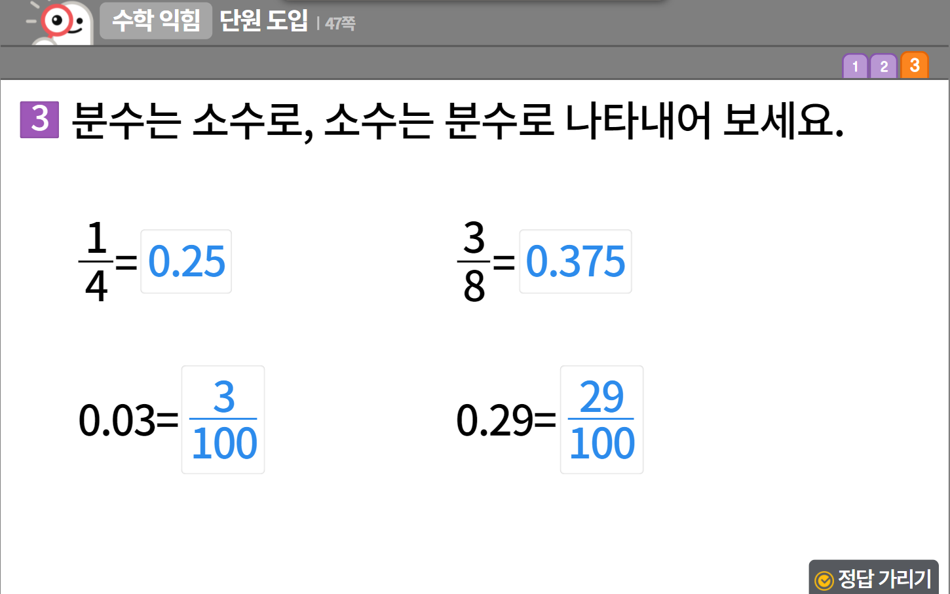
6-1
4. 비와 비율
suhi_0601_04_0001
01 공부할 준비가 되어 있나요
수정사항
1 | 숫자 약물 디자인 수정
2 | 정답 확인 디자인 수정 정답 확인 > 정답 가리기로 토글됨.
3 | 풀이 확인 팝업창 (다음 슬라이드)
4
5
1
완료
2
3

Slide 9
6-1
4. 비와 비율
suhi_0601_04_0001
01 공부할 준비가 되어 있나요
수정사항
풀이 확인 버튼 클릭 시 나타나는 화면
1
2
3
4
5
1
4
1×25
4×25
25
100
＝ ＝ ＝0.25
3
8
3×125
8×125
375
1000
＝ ＝ ＝0.375
3
100
0.03＝
29
100
0.29＝
완료

